Slide 1
Session actualités
PMSI 2022
08 novembre 2021

Slide 2
Introduction
Dr Joëlle DUBOIS

Slide 3
Programme de la session
Accueil à partir de 12h45
Introduction 13h00
MCO 13h15
SSR 14h45
Pause 15h35
Transversal 15h45
Fin 17h

Slide 4

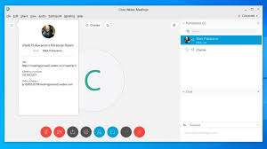
Session Actualités PMSI 2022
Le chat pour communiquer avec nous !
Pour plus de confort (bande passante et gestion de la parole) les micros sont coupés

Slide 5

Session Actualités PMSI 2022
Le chat pour communiquer avec nous !
Où ?
Le Chat se trouve dans la fenêtre à droite de votre écran
  Il est est suivi par l'équipe de l'ATIH
  Comment ?
    Partager vos questions avec l’ensemble des participants : par défaut
    Poser une question en privé à un animateur : choisir son nom
Pour être efficaces
    Soyez concis
    Précisez au mieux vos questions pour éviter les quiproquos

Slide 6
Session Actualités PMSI 2022
Le chat pour communiquer avec nous !
Traitement des questions
      Réponses à la fin des présentations, recensées par l’ATIH
      Recensement des questions : se poursuit après les présentations
Suite de la visio conférence
      Questionnaire d’évaluation 
      Diaporama disponible sur le site de l’ATIH
  Problèmes techniques
      Vous pouvez nous contacter par mail
      secretariat.cim-mf@atih.sante.fr

Slide 7
3 - MCO

Slide 8
Ordre du jour
Classification
  CMD 09C
  CMD 08K
Information médicale
  ADNP75 et nouvelle provenance
  DM intra GHS
  MRC
  CAR-T cells
  Consignes COVID

Slide 9
1. Classification
Dr Raphaël Schwob

Slide 10
Refonte de la CMD09 chirurgicale

Slide 11
Plan
Constats sur la CMD09 chirurgicale
Présentation des évolutions
Présentation du nouvel arbre de groupage

Slide 12
Une sous-CMD perfectible
Une hétérogénéité par nature : « Affections de la peau, des tissus sous-cutanés et des seins »
  6 zones : « sein », « anale », « curage », « greffe », « chir plastique », «autre»
Des séjours avec des actes multiples non pris en compte (« sein »)
De nombreuses racines hétérogènes pour les actes et/ou pour les DP : « sein », « greffe », « autre »
Hiérarchisation des racines à revoir : la racine curage en bas de l’arbre au milieu de la zone « autre »
Une zone « autre » pléthorique
  Racine 09C10 compte 100 000 séjours

Slide 13
Deux objectifs ont structuré la réflexion :
Améliorer la prise en compte de l’ambulatoire et l’homogénéité des racines
Obtenir de nouvelles racines dans lesquelles les actes opératoires ont un profil similaire.
Analyse statistique pour isoler les prises en charge lourdes ou légères
Vérifier la pertinence médicale
Améliorer la structure de l’arbre (hiérarchie des racines)

Slide 14
Présentation des évolutions

Slide 15
CMD09 chirurgicale :
Présentation des évolutions
Amélioration de la description des prises en charge chirurgicales du cancer du sein
Identification des prises en charge pour tumeur maligne de la peau
Révision des séjours d’exérèse-greffe (DP, actes et hiérarchie des racines)
Amélioration de la hiérarchisation des racines
Ajustement de certaines listes d’actes et de DP
Suppression des actes induits par des erreurs de codage

Slide 16


Améliorer la description des prises en charge chirurgicales du cancer du sein
Mieux décrire la chirurgie reconstructrice complexe (i.e. par lambeau) :
  La racine 09C11 Reconstruction du sein est supprimée et remplacée par 2 racines :
    09C16 : Mastectomie totale avec reconstruction complexe
    09C17 : Reconstruction complexe isolée
  Conséquences :
    Modification de l’arrêté Prestations et des GHS majorés qui y sont liés

Slide 17
Améliorer la description des prises en charge chirurgicales du cancer du sein
Mieux décrire les mastectomies totales en prenant en compte la chirurgie prothétique concomitante :
  Ajout d’une racine 09C18 Itvs majeures. pour TM du sein avec reconstruction prothétique
  Cette racine est située en amont de la racine 09C19 Itvs majeures pour TM du sein

Slide 18
Améliorer la description des prises en charge chirurgicales du cancer du sein
Mieux appréhender les évolutions de pratiques :
  Réalisation d’un geste de repérage de la lésion (autrement nommé « harpon ») au cours d’un séjour pour chirurgie partielle du sein.
Conséquences :
  Création de GHS majorés pour les GHM des 2 racines de tumorectomie :
    09C20 Autres interventions pour tumeur maligne du sein
    09C22 Autres interventions hors tumeur maligne du sein

Slide 19
Améliorer la description des prises en charge chirurgicales du cancer du sein
Maintien des GHS majorés pour recherche d’un ganglion sentinelle (réalisation d’un acte de l’annexe 14 et d’un acte de l’annexe 15 de l’Ar. Prestations)
L’association d’un ganglion sentinelle et d’un geste de repérage de la lésion étant possible, les situations de GHS majorés sont les suivantes :

Slide 20
Améliorer la description des prises en charge chirurgicales du cancer du sein
Évolution des consignes de codage
  Lors d’une reconstruction du sein à distance après cancer du sein : autorisation en DR du code CIM10 Z85.3 Antécédent personnel de tumeur maligne du sein
  Suppression du codage de TM du sein en position de DAS pour orienter dans les racines de TM du sein

Slide 21
Nouvel arbre de la zone « sein »
A
CMD
09
A
Reconstruction
A
Mastectomie
09C16 Mastectomies totales avec reconstructions complexes
Reconstruction complexe isolée
09C17 Reconstructions complexes isolées
A
SEIN
DP
TM sein
A
Itvs majeures pour TM sein
A
Reconstruction prothétique
09C18 Itvs maj. pour TM du sein avec reconstruction prothétique
09C19 Itvs majeures pour TM du sein
Autres interventions pour TM sein
09C20 Autres Itvs pour TM sein
A
Itvs majeures hors TM sein
09C21 Itv majeures du sein hors TM
Autres interventions hors TM sein
09C22 Autres Itvs du sein hors TM

Slide 22
Chirurgie de la peau : distinguer les cancers des affections non malignes
Travail à partir d’une base constituée des séjours ayant pour DP des tumeurs malignes de la peau.
Trois racines produites :
  Actes dits lourds : 104 actes
  Actes dits intermédiaires : 32 actes
  Actes dits autres : 51 actes

Slide 23
Tumeur maligne de la peau
3 racines avec des caractéristiques de durée et de coûts différentes quel que soit le secteur de financement.
    Ex-DGF:
    Ex-OQN
Secteur | Séjours | Séjours_1JTZ | DMS_1JTZ | Coût_1JTZ
TMPeau_Maj | 4 090 | 3 715 | 1,12 | 2 649 €
TMPeau_Int | 6 193 | 5 891 | 0,52 | 1 522 €
TMPeau_Aut | 23 156 | 22 756 | 0,21 | 1 106 €
Secteur | Séjours | Séjours_1JTZ | DMS_1JTZ | Coût_1JTZ
TMPeau_Maj | 5 742 | 5 638 | 0,32 | 803 €
TMPeau_Int | 7 399 | 7 337 | 0,21 | 554 €
TMPeau_Aut | 47 467 | 47 351 | 0,10 | 474 €

Slide 24
Tumeur maligne de la peau
A
Curage ganglionnaire
09C14 Certains curages ganglionnaires
DP
TM peau
A
Itvs majeures pour TM peau
09C23 Itvs majeures pour tumeur maligne de la peau
A
Itvs intermédiaires pour TM peau
09C24 Itvs intermédiaires pour tumeur maligne de la peau
09C25 Autres Itvs pour tumeur maligne de la peau

Slide 25
Révision des séjours d’exérèse-greffe
Création d’une racine très ambulatoire pour T. bénigne, ongle et kyste
Ajustement de la racine d’infectieux (ulcères, phlegmons)
Création d’une racine pour les lésions des tissus mous
Hiérarchisation de 3 racines en fonction de la lourdeur des actes

Slide 26
Révision des séjours d’exérèse-greffe
DP
Tumeur bénigne, naevus, ongle, et kyste
09C26 Itvs pour atteinte de l’ongle, tumeur bénigne, nævus, kyste
A
Exérèse greffe
D
Ulcère et phlegmon
09C27 Itvs d’exérèse ou greffe pour infection
A
Itvs majeures d’exérèse ou de greffe
09C28 Itvs majeures d’exérèse ou de greffe
A
Itvs intermédiaires d’exérèse ou de greffe
09C29 Itvs intermédiaires d’exérèse ou de greffe
A
Exérèse de lésion des tissus mous
09C30 Exérèse de lésions fasciales ou sous fasciales des tissus mous
Autres interventions d’exérèse ou de greffe
09C31 Autres Itvs d’exérèse ou de greffe

Slide 27
Autres évolutions
Déplacement de la racine de curages ganglionnaires
Création d’une racine pour les orifices de la face
Suppression des actes induits par des erreurs de codage : 28 actes
  Dermolipectomies : des consignes de codage orientent ces prises en charge en CMD10 (GM p.128 )

Slide 28
Synthèse

Slide 29
Synthèse : une description plus précise de l’activité médicale
De 14 à 23 racines …
… de 68 à 107 GHM

Slide 30
Nouvel arbre de la CMD09

Slide 31
A
CMD
09
A
Reconstruction
A
Mastectomie
09C16 Mastectomies totales avec reconstructions complexes
Reconstruction complexe isolée
09C17 Reconstructions complexes isolées
A
SEIN
DP
TM sein
A
Itvs majeures pour TM sein
A
Reconstruction prothétique
09C18 Itvs maj. pour TM du sein avec reconstruction prothétique
09C19 Itvs majeures pour TM du sein
Autres interventions pour TM sein
09C20 Autres Itvs pour TM sein
A
Itvs majeures hors TM sein
09C21 Itv majeures du sein hors TM
Autres interventions hors TM sein
09C22 Autres Itvs du sein hors TM
A
Curage ganglionnaire
09C14 Certains curages ganglionnaires
DP
TM peau
A
Itvs majeures pour TM peau
09C23 Itvs majeures pour tumeur maligne de la peau
A
Itvs intermédiaires pour TM peau
09C24 Itvs intermédiaires pour tumeur maligne de la peau
09C25 Autres Itvs pour tumeur maligne de la peau
DP
Tumeur bénigne, naevus, ongle, et kyste
09C26 Itvs pour atteinte de l’ongle, tumeur bénigne, nævus, kyste
A
Exérèse greffe
D
Ulcère et phlegmon
09C27 Itvs d’exérèse ou greffe pour infection
A
Itvs majeures d’exérèse ou de greffe
09C28 Itvs majeures d’exérèse ou de greffe
A
Itvs intermédiaires d’exérèse ou de greffe
09C29 Itvs intermédiaires d’exérèse ou de greffe
A
Exérèse de lésion des tissus mous
09C30 Exérèse de lésions fasciales ou sous fasciales des tissus mous
Autres interventions d’exérèse ou de greffe
09C31 Autres Itvs d’exérèse ou de greffe
A
Chirurgie plastique
09C09 Itvs de chirurgie plastique en dehors de la chirurgie esthétique
A
Zone anale
DP
Condylome ano-génital
09C13 Itvs pour condylomes ano-génitaux
09C08 Itvs sur la région anale et périanale
A
Chirurgie superficielle des orifices sensoriels de la face
09C32 Chirurgie superficielle des orifices sensoriels de la face
A
Autres
A
Autres interventions majeures de la CMD09
09C33 Autres ITVs majeures de la CMD09
Interventionnel – Médical
Autres interventions de la CMD09
09C34 Autres ITVs de la CMD09

Slide 32
Recommandation de codage

Slide 33

Comment coder les séjours pour reconstruction mammaire différée par prothèse après cancer ?
La reconstruction mammaire par prothèse interne :
    Est la technique la plus fréquente de reconstruction
    Les consignes de codage actuelles ne permettent pas de coder explicitement l’indication de la reconstruction lorsqu’elle est différée de la mastectomie
DP Z42.1 Soins de contrôle comprenant une opération plastique du sein
DR Z90.1 Absence acquise de sein(s)
Nouvelle recommandation de codage pour reconstruction différée après cancer
DP Z42.1 Soins de contrôle comprenant une opération plastique du sein
DR Z85.3 Antécédent personnel de tumeur maligne du sein
    Amélioration de l’information
    Pas de conséquence en classification de séjour
    Recommandation pour campagne 2022 mais déjà accessible au codage
    Intégration au guide méthodologique fin 2021 et notice PMSI

Slide 34
Évolution des racines interventionnelles dans la CMD08

Slide 35
Plan
Origine du projet
Présentation des travaux
Conclusions

Slide 36
Une solution à trouver pour les actes de spondyloplastie sans expansion
Introduction dans la V58 (CCAM) de 4 actes de spondyloplastie avec expansion au niveau du rachis avec code d’activité 4 (LHMH 228, 027, 140, 454) => 08C27
Les autres actes de spondyloplastie (LHMH00X, X=[1 à 6]) sans expansion n’ont pas de code activité 4 et actuellement orientent dans des racines médicales
Suggestion de créer pour ces actes une ou des racines en K.

Slide 37
Démarche centrée sur l’identification d’actes comparables à vocation interventionnelle
Étude des séjours des racines en M et en K, puis dans un 2ème temps des racines en C.
  157 actes -> 77 actes -> 21 actes -> 13 actes
Choix des interventions sur le rachis

Slide 38
Création de racines en K dans la CMD 08
Liste d’actes
  Spondyloplasties
  Autres actes interventionnels sur le rachis
Code | Libellé
LHMH002 | Spondyloplastie d'1vertèbre, par voie transcutanée avec guidage radiologique
LHMH005 | Spondyloplastie d'1 vertèbre, par voie transcutanée avec guidage scanographique
LHMH027 | Spondyloplastie expansive [cyphoplastie] d’1 vertèbre, par voie transcutanée avec guidage scanographique
LHMH140 | Spondyloplastie expansive [cyphoplastie] de 2 ou de 3 vertèbres, par voie transcutanée avec guidage radiologique
LHMH182 | Spondyloplastie de 2 ou de 3 vertèbres, par voie transcutanée avec guidage scanographique
LHMH228 | Spondyloplastie expansive [cyphoplastie] d’1 vertèbre, par voie transcutanée, avec guidage radiologique
LHMH444 | Spondyloplastie de 2 ou de 3 vertèbres, par voie transcutanée avec guidage radiologique
LHMH454 | Spondyloplastie expansive [cyphoplastie] de 2 ou de 3 vertèbres, par voie transcutanée avec guidage scanographique
Code | Libellé
ENNH002 | Sclérose d'une lésion vasculaire vertébrale, par injection intralésionnelle d'agent pharmacologique par voie transcutanée avec guidage scanographique
LHFH001 | Tumorectomie osseuse vertébrale, par voie transcutanée avec guidage scanographique
LHHH002 | Biopsie osseuse et/ou discale de la colonne vertébrale, par voie transcutanée avec guidage scanographique
LHHH003 | Biopsie osseuse et/ou discale de la colonne vertébrale, par voie transcutanée avec guidage radiologique
LHNH001 | Thermocoagulation de facettes articulaires de vertèbre, par voie transcutanée avec guidage radiologique

Slide 39
Conclusions :
Création de 2 racines en K
Proposition :
  08K05 : Spondyloplastie
  08K06 : Autres actes interventionnels sur le rachis, séjours de moins de 2 nuits
Caractéristiques des nouvelles racines
  Spondyloplasties : 5 niveaux (J et 1 à 4)
  Autres actes sur le rachis : non segmentée, seuil de durée (0 et 1 nuit)
  Ces racines seront testées en amont de la racine 08K02 qui concerne les séjours de 0 nuit avec anesthésie

Slide 40
2. Information médicale

Slide 41
2. Information médicale
1. Admissions directes non programmées des personnes âgées de plus de 75 ans
Dr Baptiste Pluvinage

Slide 42
Rappel de la mesure
Mesure 5 du pacte de refondation des urgences depuis 2019
  Objectif stratégique : Limiter les passages aux urgences évitables des personnes âgées
  Objectif opérationnel : Généraliser les parcours d’admissions directes en service hospitalier pour les personnes âgées
Inscrit dans le Ségur de la santé en 2020
  ➔ Suivi national de la mesure
Financement aux ARS :
  Pour le déploiement des filières : poursuite en 2022
  Objectif de 1ère mise en œuvre de l’incitation financière : 2023

Slide 43
Travaux de construction du recueil (1/2)
Constat de départ : caractère double de l’information nécessaire pour définir une ADNP75
    Caractère « direct » : existe déjà en partie dans le PMSI MCO
    Caractère « non programmé »
➔ Nécessité d’un audit « organisation et circuit de l’information des ADNP »
  2 GT établissements en mai 2021 :
    Les établissements ayant un SI de préadmission sont l’exception
    ➔ Recueil à anticiper car les circuits d’information sont à créer
  GT DIM fin mai 2021
    Plusieurs questions à préciser : 48h vis-à-vis du PMSI ? Liste de potentiels « adresseurs » ? Définition du contact médical ? Périmètre du recueil et périmètre de l’incitation ?
    ➔ Travail de précisions des consignes à mener ATIH/DGOS

Slide 44
Travaux de construction du recueil (2/2)
Format final du recueil :
  Caractère « direct » : ajout d’une nouvelle provenance 8.U pour les admissions depuis les urgences d’un autre établissement
    ➔ L’ensemble des admissions directes sont identifiables sans chaînage
    ➔ Cette provenance est intégrée au PMSI MCO et SSR
  Caractère « non programmé » :
    Nouvelle variable « non programmé » du RSS : « Admission en urgence dans le service sans passer par le service des urgences : 2 nuitées max au sens PMSI »
    Périmètre du recueil : >18 ans, médecine et chirurgie, admission directe uniquement (hors 8.5, 8.U), hors certaines CMD, plus large que l’incitation
    Adresseurs précisés : médecins de ville, coordonnateurs (EHPAD, ESMS), de SAMU/SAS, de consultations hospitalières
    Contacts précisés : par un médecin directement ou par délégation (famille, paramédical), protocole de reconsultation

Slide 45
Communication aux éditeurs
Communication intermédiaire faite aux éditeurs en juillet 2021
  Opérationnels pour intégration de ce recueil par une variable du RSS au 1er janvier
  Point d’attention sur l’impossibilité d’intégrer les contrôles de la fonction de groupage sur la variable « Non programmé » pour le 1er janvier
    ➔ Intégration de ces contrôles pour le 1er mars
Communication le 09/11/21

Slide 46
Mise à disposition des données du potentiel
Objectif : permettre aux acteurs de réaliser leur propre diagnostic
  1) Evaluer le potentiel de passages aux urgences évitables
  2) Cibler les efforts à produire en fonction des organisations et des contraintes propres à chaque établissement
Outils construits par la DGOS :
  Des tables présentant un nombre de passages évitables, par racine de GHM, en fonction de taux repères
  + message d’accompagnement + lisez-moi
  ➔ Mise à disposition de ces tables par l’ATIH via la plateforme « Transfert »

Slide 47
Mise en œuvre du recueil
Début du recueil pour les séjours débutés à partir du 1er janvier
  Avec l’outillage ATIH :
    Publication prochaine de la notice
    Contrôles non bloquants de la fonction de groupage (1er mars)
    Tableaux OVALIDE
    Objectif de constitution d’une FAQ (questions à adresser à adnp75@atih.sante.fr)
Poursuite des travaux DGOS/ATIH pour la construction de l’incitation financière
  Basée sur le recueil mis en place
  Objectif : inciter à la réalisation d’ADNP75

Slide 48
2. Information médicale
2. DM intra-GHS
Dr Diane Paillet

Slide 49
DMI intra-GHS
Pour les DMI appartenant à la liste dite intra-GHS
  Liste en vigueur depuis 2016
  Défibrillateurs cardiaques, Stent, Valves cardiaques
  https://www.atih.sante.fr/nomenclatures-de-recueil-de-l-information/dispositifs-medicaux
Nouveau recueil dans un fichier Fichier complémentaire (.csv)
  Obligation réglementaire sans valorisation
  Comprend : code, date de pose, nombre d’unités implantées
Date de démarrage : avril 2022 (à confirmer)

Slide 50
2. Information médicale
3. Forfait MRC
Dr Baptiste Pluvinage

Slide 51
Sommaire
Bilan des données 2020
  Activité
  Recueil
Forfait MRC en 2021
Intégration de l’INS au recueil
Prochaines étapes

Slide 52
Nombre de patients inclus par catégorie d'établissement
Entrées dans le forfait : 31 établissements n’avaient pas transmis en 2019 et ont transmis en 2020
Abandons : 12 établissements ont abandonné entre 2019 et 2020
+88%
+99%
+91%
+110%
+22%

Slide 53
Pourcentage de données manquantes
 | Origines de la pathologie rénale | Stade de la MRC | Comorbidités | Evaluation de la transplantation / Réalisation du bilan | Envoi d’une lettre de synthèse
En 2019 | 55% | 19% | 35% | / | /
En 2020 | 28% | 22% au S1 19% au S2 | 35% | 56% | 54%
En 2021 | 35% (sauf polykystose 25%) | 9% (48% de patients au stade 4 = faible usage des stades 4A/4B = 21%) | 40% (sauf diabète et insuffisance cardiaque ≈ 28%) | 54% | 39%

Slide 54
Forfait MRC 2021
Bilan des transmissions pour le S1 2021 (≈ 230 établissements éligibles)
  Ex-DG : 125 transmissions
  Ex-OQN : 88 transmissions (dont 5 en attente de validation ARS)
Transmissions des données de l’année pleine sur la période S1+S2
  Nécessite le téléchargement d’une nouvelle version de MATIS
  Date limite de transmission : 25 mars 2022

Slide 55
Intégration de l’INS au recueil
L’utilisation de l’INS est obligatoire dans les établissements de santé depuis le 1er janvier 2021
L’IPP ne permet pas un chaînage correct entre recueil MRC et PMSI MCO
  1/3 des patients
  Pas d’amélioration entre 2019 et 2021
➔ A partir de 2022 : L’INS est intégré au format du fichier complémentaire MRC
  Amélioration attendue du chaînage

Slide 56
Prochaines étapes
Mise en production par l’ATIH des indicateurs qualité retenus en GT DGOS sur la base des données 2020 et S1 2021
Prochain GT DGOS : 29 novembre

Slide 57
2. Information médicale
4. CAR-T Cells
Dr Diane Paillet

Slide 58
CAR-T cells
Evolution de la prise en charge du forfait complémentaire de 15 000 €
Complément financier rattaché à l’acte d’injection
FGLF671 |  | Administration d'un médicament de thérapie génique autologue par voie veineuse
 |  | Injection intraveineuse de CAR-T cells [cellules T à récepteur antigénique chimérique] autologues
 |  | Indication : Conforme aux indications autorisant la prise en charge du produit de santé en sus des prestations d'hospitalisation mentionnée à l'article L. 162-22-7 du code de la sécurité sociale et figurant dans l'avis relatif au produit de santé émis par la commission de la Haute autorité de santé mentionnée à l'article L. 162-17 du code de la sécurité sociale
 |  | Formation : spécifique à cet acte en plus de la formation initiale
 |  | Environnement : conformément aux arrêtés en vigueur limitant l’utilisation de médicament de thérapie innovante à base de lymphocytes T génétiquement modifiés dits CAR-T Cells autologues

Slide 59
CAR-T cells
A compter de mars 2022
Pas de distinction du financement en fonction des produits
Versement au fil de l’eau

Slide 60
2. Information médicale
5. Recommandations de codage COVID
Dr Pascal Potier

Slide 61
Comment coder les séjours pour COVID en situation d’échec vaccinal ?
Code spécifique ?
Pas de code CIM-10
Pas de code spécifique proposé par l’OMS
Recom-
mandation
U90.9 Résistances à un traitement, autres et sans précision
Code CIM-10 usage PMSI
Utilisation
Accessible au codage dès maintenant
Mise à jour du fascicule de codage COVID
DP = COVID, DA U90.9, échec vaccinal défini par le médecin du patient
Recommandation de coder les situations d’immunodépression le cas échéant

Slide 62
1 - SSR
Dr Nathalie Raimbaud
Dr Sophie Baron
Dr Gilles Nuemi

Slide 63
Ordre du jour
Classification
Information médicale
  Facteurs socio-environnementaux
  Plateaux techniques spécialisés

Slide 64
1. Classification
V2022
Dr Nathalie Raimbaud

Slide 65

Classification V2022
2 objectifs :
Lisibilité médicale
Pertinence médico-économique

Slide 66
Nouvelle classification GME_2022
Décision de mise en œuvre de la nouvelle classification GME_2022 en 2022
Fonction groupage livrée aux éditeurs début octobre

Slide 67
Nouvelle classification GME_2022
_{Classification 2021}
_{Classification GME_2022}
_{Catégories Majeures}
_{Catégories Majeures}
Nouveautés par rapport à la version annoncée pour 2021 :
Prise en compte de la dépendance maximale du séjour pour l’HC (et non plus de la dépendance à l’entrée)
_{Groupes Nosologiques}
_{Groupes Nosologiques}
_{Type de réadaptation}
_{Racine de GME}
_{Niveau de lourdeur}
_{Niveau de sévérité}
_{Niveau de sévérité}

Slide 68
Expérimentation EXP_2022
Documentation et communication sur la classification
  Webinaires d’information
  Publication du manuel de groupage provisoire en juillet 2021
  Outil pédagogique
Eléments de description et de pondération de l’activité avec la nouvelle classification : mise en place d’un regroupage à partir des RHA transmis via E- PMSI
  1ère étape M6 Description
    Visual SSR EXP_2022, groupage par séjour avec la classification actuelle et la nouvelle classification
    Ajout dans les tableaux Ovalide d’une partie « 1.D Description EXP_2022 »
  2ème étape M8 Pondération
    Ajout dans les tableaux Ovalide d’une partie « 1.V Valorisation EXP_2022 »

Slide 69
2. Information médicale
Facteurs socio-environnementaux
Plateau technique spécialisé
Nouveautés CSARR 2022
Dr Sophie Baron
Dr Gilles Nuemi

Slide 70
Facteurs socio-environnementaux

Slide 71

Facteurs socio-environnementaux :
Une information manquante

Slide 72
Facteurs socio-environnementaux
En quoi les informations sont manquantes ?
Description insuffisante des facteurs socio-environnementaux
Repérage insuffisant des facteurs socio-environnementaux
Peu / pas de « prise en compte » des facteurs socio-environnementaux

Slide 73
Facteurs socio-environnementaux
Quels objectifs ?
Améliorer la description des facteurs socio-environnementaux
Prendre en compte les facteurs socio-environnementaux

Slide 74
Facteurs socio-environnementaux
Travaux réalisés
Définitions et liste des facteurs socio-environnementaux
Choix d’utiliser la CIM10 pour enregistrer les facteurs socio-environnementaux
Validées par les acteurs à l’automne 2020
Validé par le CT de juillet 2021

Slide 75
Facteurs socio-environnementaux
Définition générale (1/3)
Un facteur socio-environnemental
  Désigne une caractéristique personnelle
  Ou désigne une caractéristique de l’environnement
  Décrire le contexte du patient
    au sens de la classification internationale du fonctionnement, du handicap et de la santé
  Avec un impact sur la prise en charge de ce patient
  Pendant son hospitalisation

Slide 76
Facteurs socio-environnementaux
Définition générale (2/3)
Impact sur la prise en charge :
  Un allongement de la durée de séjour par rapport à une durée « habituelle »
  Un alourdissement de la prise en charge lié à une mobilisation de ressources supplémentaires

Slide 77
Facteurs socio-environnementaux
Définition générale (3/3)
En plus des éléments déjà décrits dans le recueil PMSI
  Le motif principal de prise en charge,
  Les complications éventuelles survenues et prises en charge pendant l’hospitalisation,
  La prise en charge des pathologies déjà connues et déjà traitées du patient,
  Les nouvelles pathologies diagnostiquées (autres que le motif principal de prise en charge) et prises en charge pendant l’hospitalisation.

Slide 78
Facteurs socio-environnementaux :
Quels facteurs ?
Faibles revenus
Difficultés liées à l’emploi
Couverture maladie absente ou sous conditions de ressources
Mesures de protection juridique et d’assistance éducative
Analphabétisme et faible niveau d’éducation
Barrière de la langue
Barrière culturelle
Relations sociales et familiales insuffisantes
Réseau médical, paramédical et médico-social insuffisant
Logement inadapté
Logement insalubre

Slide 79

Facteurs socio-environnementaux :
Description de chaque facteur
Co-construction avec les médecins DIM experts
Situations cliniques correspondant au facteur socio-environnemental
Pour chaque situation association à un ou plusieurs codes CIM10
  « ListeFactSocEnv_codesCIM10_associés »
  Mise en ligne prévue pour mi-novembre

Slide 80
Facteurs socio-environnementaux
ListeFactSocEnv_codesCIM10_associés

Slide 81
Facteurs socio-environnementaux Travaux en cours de finalisation
Fascicule concept et codage PMSI
  Rappel du contexte et de l’objectif du recueil
  Définition générale des facteurs socio-environnementaux
  Pour chaque facteur :
    Définition
    Situations cliniques correspondant au facteur
      Pour chaque situation est associé un ou des codes CIM10Fr
    Difficultés potentiellement rencontrées par le patient et exemple de prises en charge possible
    Exemple de codage
Relecture externe
  Mise en ligne prévue pour mi-novembre

Slide 82
Facteurs socio-environnementaux Travaux en cours de finalisation
Guide méthodologique
  Dans le paragraphe 6 « Directives relatives au codage de certains motifs de recours aux soins et à différents chapitres de la CIM10 »
    Sous paragraphe 6.13 précarité évolue en paragraphe 6.13 facteurs socio-environnementaux
  Présentation générale
    Exemple présenté pour le facteur « couverture maladie »
  Renvoi vers le fascicule concept et codage PMSI,
  Renvoi vers le fichier « ListeFactSocEnv_codesCIM10_associés »
  Mise en œuvre S1 2022 (03/01/2022)
  Mise en ligne prévue pour mi-novembre

Slide 83
Facteurs socio-environnementaux Quel accompagnement ?
Mise en place des tableaux OVALIDE « facteurs socio-environnementaux »
  En remplacement des tableaux actuels précarité
  Prévue pour la remontée M1 2022

Slide 84

Facteurs socio-environnementaux Quelles conséquences de ces travaux ?
Améliorer le recueil de cette information
  Mieux décrire les facteurs socio-environnementaux
  Mieux repérer les facteurs socio-environnementaux
Prise en compte de facteurs socio-environnementaux
  Intégration possible à la classification SSR

Slide 85

Facteurs socio-environnementaux Quelles conséquences de ces travaux ?
Conséquences de l’utilisation des codes CIM10
  Simplicité du recueil
  Possible utilisation dans d’autres champs
    Travaux en cours sur l’HAD
  Liste de codes réservés pour les facteurs socio-environnementaux
    Pour tous les travaux sur les facteurs socio-environnementaux cette liste de facteurs socio-environnementaux associés aux codes CIM10 doit être utilisée
      Description des prises en charge
      Intégration possible à la classification SSR
      Autres travaux

Slide 86
Plateaux techniques spécialisés (PTS)
Recueil en SSR

Slide 87
Recueil PTS: Contexte et Objectif
Compartiment plateau technique spécialisé
  nouveauté du modèle de financement des SSR
Sa construction Seuils d’activités
Contexte
Objectif
Quantifier l’usage des PTS
Ceux-ci !
Avec Ceci !
Modulateurs CSARR | Extension PMSI CCAM
QM | non concerné
QI | non concerné
QQ | -P1 / -P0
QS | non concerné
QF | non concerné
QC | non concerné
Balnéothérapie
Isocinétisme
Laboratoire d’AQMM*
Rééducation assistée du mb. sup.
Rééducation intensive du mb. inf.
Rééducation du retour à la conduite

Slide 88
Recueil PTS: Exemples
Liste fermée d’associations prédéfinies:
  CSARR-Modulateur ET/OU CCAM-Ext. PMSI
CSARR | Libellé | Mod. lieu | Mod. patient | Mod. technicité
ALQ+105 | Évaluation des capacités cognitives et comportementales nécessaires pour la conduite d'un véhicule automobile |  |  | QC;
NKQ+284 | Évaluation initiale pour rééducation des fonctions ostéoarticulaires du membre inférieur | ZV |  | QI;QF;QQ;
LHR+146 | Séance de rééducation des fonctions ostéoarticulaires de la colonne vertébrale | ZV | EZ | QI;QM;
PCR+025 | Épreuve d'endurance à l'effort sur ergomètre [Test d'effort sur ergomètre]
PCQ+163 | Quantification de la force musculaire périphérique sans appareil
CCAM | Libellé
NKQP001-P0 | Analyse instrumentale de la cinématique de la marche, sans plateau technique spécialisé pour AQMM
NKQP001-P1 | Analyse instrumentale de la cinématique de la marche, avec plateau technique spécialisé pour AQMM

Slide 89
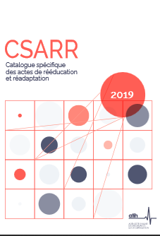
CSARR
Pas d’introduction ou de retrait de codes pour la version 2022
Introduction des modulateurs pour le recueil plateau technique
La mise à jour des extensions documentaires dont
  Six suppressions (P0, P1, P2, P5, P6, P8) et
  Un ajout désignant particulièrement les piscines non conformes au cahier des charges spécifique (A4).

Slide 90
Pause

Slide 91
3 - Transversal

Slide 92
1. Nomenclatures
Dr Yasmine Mokaddem
Dr Pascal Potier
Dr Diane Paillet

Slide 93
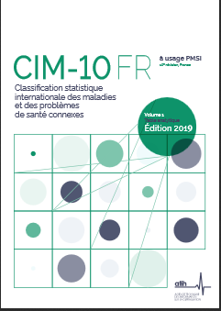
Nouveautés CIM-10 FR à usage PMSI
Nouvelles notes d’inclusion dans le cadre des travaux SSR sur les FSE
Z65.3 Difficultés liées à d'autres situations juridiques
Modification d’un libellé et nouvelle note d’inclusion
Z59.60 Bénéficiaire de la CMUc de l’aide de l’État à la complémentaire santé
Nouvelles extensions PMSI consécutives à la loi de bioéthique
Libellés en cours de stabilisation pour décrire les séjours pour prélèvement d’ovocytes et de tissu ovarien et pour repérer les séjours de greffe de tissu ovarien
Action judiciaire pour garde ou soutien d'enfant
Arrestation
Litige
Mesures d’assistance éducative
Mesures de protection juridique
Poursuite
Complémentaire santé solidaire (ex-CMU-C ou ACS)

Slide 94
Fin de la traduction de la CIM-11 et début de la mise en œuvre internationale
Finalisation de la coordination ATIH des traductions de l’ensemble du corpus
  Mise en ligne du corpus sur la plateforme de l’OMS
  Démarrage des contrôles qualité jusqu’à la fin de l’année
Traduction du guide de référence
Démarrage des travaux pour la mise en œuvre de la CIM-11 prévue sur 5 ans par l’OMS
  Décision française à l’étude

Slide 95

Evolution CCAM V68
Actes sur le pancréas :
  Transplantation d'îlots pancréatiques par
    voie intraportale transhépatique transcutanée avec guidage radiologique
    par dispositif implanté, par laparotomie

Slide 96
Evolution CCAM V68
Actes sur le sein, reconstruction du sein par lambeau:
  musculocutané pédiculé du muscle grand dorsal [LD [Latissimus dorsi]]/ autologue [LDA [Latissimus dorsi autologue]] avec/sans pose d’implant prothétique
  musculocutané pédiculé de la partie antérieure de grand dorsal sans pose d'implant prothétique
  cutanéograisseux pédiculé perforant du pédicule thoraco-dorsal sans pose implant prothétique [lambeau TDAP [ThoracoDorsal Artery Perforator]]
  musculocutané libre de gracilis à palette cutanée transversale [lambeau TMG [Tranverse Musculocutaneous Gracilis]], avec anastomoses vasculaires
  cutanéograisseux libre perforant du pédicule fémoral profond [lambeau PAP [Profunda Artery Perforator]] / libre abdominal perforant du pédicule épigastrique inférieur superficiel [lambeau SIEA [Superficial Inferior Epigastric Artery]], avec anastomoses vasculaires

Slide 97
Evolution CCAM V68
Ajout des actes :
  Remplacement de l'aorte thoracique ascendante et de l'aorte horizontale, avec montage en trompe d'éléphant renforcé
  Ligature des artères hémorroïdaires avec guidage doppler, avec mucopexie, par voie anale
  Mesure du monoxyde d'azote [NO] nasal
  Dissection sousmuqueuse de lésion du rectum, par endoscopie
  08.04.06 – Ablation d’implant de renfort pour organes pelviens
    Activité 4 d’anesthésie ajoutée pour ces actes
  Spondyloplastie d’1/2 ou + vertèbre par implant intracorporéal par voie transcutanée, avec guidage scanographique/radiographique

Slide 98
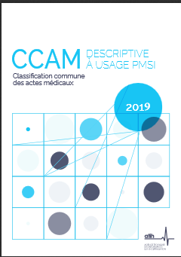
Evolution CCAM Descriptive
Création d’un acte pour les greffes exceptionnelles
  - greffe de face ou de face inférieure ;
  - greffe unilatérale ou bilatérale de main ;
  - greffe unilatérale ou bilatérale d'avant-bras ;
  - greffe unilatérale ou bilatérale de bras;
  - greffe de membre inférieur ;
  - greffe de langue ;
  - greffe de pénis ;
  - greffe de paroi abdominale ;
  - greffe de tissus cutanés conjonctifs et vasculo-nerveux
  Mise en œuvre début 2022

Slide 99
Révision de la CCAM 2022-2027
Finalités
  Amélioration description des actes
  Simplifier la nomenclature
  Intégrer plus rapidement l’innovation
Acteurs
  Haut conseil des nomenclatures
  Utilisateurs : 53 comités cliniques, environ 600 membres
  Participation : ATIH, CNAM, HAS
Calendrier
  Phase de préparation : nomination des référents, des membres des comités, information des professionnels
  Début des travaux en janvier 2022 pour 3 à 5 ans
  11 premiers comités cliniques, 2300 actes

Slide 100
2. Médicaments

Slide 101
Réforme des ATU
PLFSS 2021 ayant pour but de simplifier et harmoniser les procédures
Autorisation temporaire d’utilisation de cohorte → Autorisation d’accès Précoce
Autorisation temporaire d’utilisation nominative→ Autorisation d’accès Compassionnel
Recommandation temporaire d’utilisation → Cadre de Prescription Compassionnel
  Prix limité

Slide 102
Réforme des ATU
Conservation du fichier FICHCOMP-ATU qui sera renommé FICHCOMP-AP-AC
Intégration des CPC dans FICHCOMP-ATU
  Jusqu’à la fin 2021 autorisation de continuer à facturer les RTU déjà présentes dans FICHCOMP-LES
  Contrôle pour éviter la double facturation
  Au 1er janvier 2022 facturation CPC dans FICHCOMP-ATU

Slide 103
Présentation schématique
RTU → CPC
A partir 1er juillet 2021
FICHCOMP -ATU
1er juillet 2021 - 2022
AAP-AAC
1er janvier 2022
CPC
1er janvier 2022
FICHCOMP-LES pour ceux déjà inscrits
Jusque déc. 2021

Slide 104
3. Evolutions des recueils
INS (champs MCO, SSR, PSY, HAD)
Etienne Joubert

Slide 105
Recueil de l’INS
Obligatoire pour référencer les données de santé depuis le 1er janvier 2021, le recueil de l’INS sera possible en 2022 dans tous les fichiers suivants, :
Les remontées démarreront à partir de M3 en cumulatif des séjours depuis janvier 2022.
Suivi du remplissage de cette information :
  A partir de 2022, des contrôles du remplissage de la variable sur le format ou la clé non bloquants seront réalisés.
  Un tableau Ovalide du taux de remplissage de la variable par fichier sera constitué.
  Compte tenu des contraintes liées à la sécurisation des circuits d’identitovigilance, le suivi sera principalement axé en 2022 sur le recueil dans les fichiers correspondants aux séjours hospitaliers (Vid-Hosp et RSF_A).
Le recueil sera organisé en lien étroit avec les établissements:
  Des échanges semestriels entre l’ATIH et les établissements seront mis en place pour prendre en compte les difficultés de recueil, permettant d’affiner la politique de recueil de cette variable pour les campagnes suivantes et d’aider les établissements à orienter au mieux leurs efforts pour améliorer le recueil de cette variable.
Champ | Campagne 2022
MCO | Vid-Hosp RSF_A Datexp MRC Datexp anticancéreux Datexp Car T-Cells Fichcomp HTNM /EM RSF_ACE_A
SSR | Vid-Hosp RSF_A RSF_ACE_A
Psy | Vid-Hosp RSF_A Vid-IPP
HAD | Vid-Hosp RSF_A
Plus d’infos dans la notice PMSI de décembre

Slide 106
3. Evolutions des recueils
2. Identification des séjours, actes et consultations relevant d’expérimentations article 51 (MCO, SSR, Psy)
Etienne Joubert

Slide 107
Quels objectifs ?
Dans le cadre de la mise en œuvre des expérimentations prévues dans l’article 51 de la loi de finances de la santé sociale 2018, l’équipe nationale d’appui article 51 du Ministère des Solidarités et de la Santé a demandé à l’ATIH d’identifier les séjours, actes et consultations en question dans le PMSI, qu’ils soient ou non financés par des enveloppes dédiées – et donc éligibles ou non à un financement de l’assurance maladie via le PMSI ou en facturation directe.
Deux objectifs :
  Identifier les séjours et actes et consultations externes relevant des expérimentations de l’article 51 ;
  Identifier pour ces séjours et actes et consultations externes ceux faisant l’objet d’une facturation à l’assurance maladie autre que directe ou déclarée dans le PMSI, dans le cadre de ces expérimentations.
Sont concernées toutes les prestations réalisées ou closes après le 1er janvier 2022 (respectivement actes/consultations et séjours)

Slide 108
Identifier les séjours et actes et consultations externes relevant des expérimentations de l’article 51 : consignes
Champs MCO et SSR
Champ psychiatrie
*
*Pas d’info pour les consultations de médecins libéraux

Slide 109
Identifier pour ces séjours et actes et consultations externes ceux faisant l’objet d’une facturation à l’assurance maladie autre que directe ou déclarée dans le PMSI, dans le cadre de ces expérimentations : consignes
Champs MCO et SSR
Champ psychiatrie

Slide 110
Eléments complémentaires
Les établissements ex-OQN devront s’assurer que la facture de la prestation ne sera pas transmise au patient. Le codage conjoint des variables « article 51 » et « code de prise en charge » permettra d’éviter cet effet indésirable.
Un tableau Ovalide restituera les volumes de séjours, actes et consultations concernés par la mesure pour chacun des champs de l’établissement et recensera les montants de recettes d’activité non perçues du fait du financement par une enveloppe article 51.
Début de remontée à partir de M3 2022 en cumulatif des séjours depuis janvier 2022.

Slide 111
3. Evolutions des recueils
3. FICHSUP tests COVID
Dr Pascal POtier

Slide 112
Nouveautés FICHSUP tests COVID
Rappel
Permet valorisation des RT-PCR/RT-LAMP, tests antigéniques, séquençages et consultation contact tracing
Modulée par l’acteur du prélèvement
Nouveautés
Évolution de la prise en charge des tests de dépistage du COVID à partir du 15 octobre 2021
Remboursement du 09/08/2021 au 15/10/2021du dépistage par autotests de détection antigénique sous supervision permettant aux PDS concernés par l’obligation vaccinale de poursuivre leur activité
Modifiée selon le type de dépistage individuel ou collectif et l’horaire de réalisation
Calendrier
M12 pour la psychiatrie, M10 pour les autres champs

Slide 113
Nouveautés FICHSUP vaccination COVID
Rappel : centres de vaccination en établissement de santé
Permet valorisation des lignes vaccinales par la mise en place de forfaits
Compléments à la ligne vaccinale pour les professionnels non rémunérés par l’AMO
Nouveautés
Dénomination plus claire des lignes vaccinales et des règles de leur déclaration
Nouvelle période de valorisation des forfaits et des compléments à partir du 8 novembre 2021
Calendrier
M12 pour la psychiatrie, M11 pour les autres champs
Une liste mise à jour des professionnels éligibles aux compléments de ligne vaccinale

Slide 114
4. Druides
Dr Anis Ellini

Slide 115
Druides
Dispositif de Remontée Unifié et Intégré des données des Etablissements de santé

Slide 116
Rappel et points d’avancement
Dispositif de Remontée Unifié et Intégré des données des Etablissements de santé
  Remplacer tous les outils de transmissions des établissements, de tous les champs d’activité par 1 seul Outil
  « Commander à distance » la plateforme e-pmsi (Génération des tableaux Ovalide et récupération, Validation)
  Architecture en modules
2 produits :
  Basés sur les mêmes modules
  Druides : (anciennement : Client minimal ATIH)
  Druides API : destiné aux éditeurs pour intégration dans le SIH

Slide 117
Points d’avancement
Depuis la dernière présentation (Comité technique MCO - 30/06/2020)
Test en établissement de 2 versions : Druides 0.4.4.0 et 0.4.4.1
  Versions limitées au traitement des données MCO, Ex-DG, sans RSF-ACE ni Lamda, ni Datexp
  Résultats de la phase de test :
    Globalement satisfaisant
    Des divergences entre les résultats M12 2020 GenRSA et Druides
    moins de performance si :
      les fichiers de travail sont le réseau
      versions de Windows non maintenues par Microsoft (< W10)

Slide 118
Prochaines étapes
Nouvelle version 0.5.x.x
  Périmètre enrichi avec nouveaux modules :
    Ex-DGF et Ex-OQN
    Tous les Fichcomp, Fichsup, ACE, Lamda, Datexp
    Correction des référentiels, Ergonomie et Affichage
  Test en cours en interne ATIH : comparaison données 2021 (remontées classique vs Remontées Druides)
Nouvelle phase de test :
  Inclusion de 2 à 3 Établissements Ex-OQN +++
  Reconduite des établissements Ex-DGF +/- nvx
  Début de la phase de test en novembre 2021, Données M6/M7 2021
  Test installation, Temps de traitement et Résultats ++++

Slide 119
Prochaines étapes
Version 0.6.x.x :
  Périmètre : rajouter les modules Visual (Valo, qualité, etc…)
  Module de Monitorage et de suivi des traitements en cours
  Mode de fonctionnement « hors-ligne »
  Finalisation Avant Fin 2021
  Nouvelle phase de test de cette version Janvier 2022 (?)

Slide 120
Prochaines étapes
Objectif : Mise en œuvre nationale et publication en mode big bang pour le M3 2022
Réflexion et étude en cours :
  Pour préparer la bascule, se familiariser avec Druides et repérer les éventuelles difficultés non repérées en amont, mise à disposition :
    Une Version Druides de Test/apprentissage
    Une plateforme e-pmsi de « Test/Apprentissage »
    Pour tous les établissements
  A partir de Février 2022

Slide 121
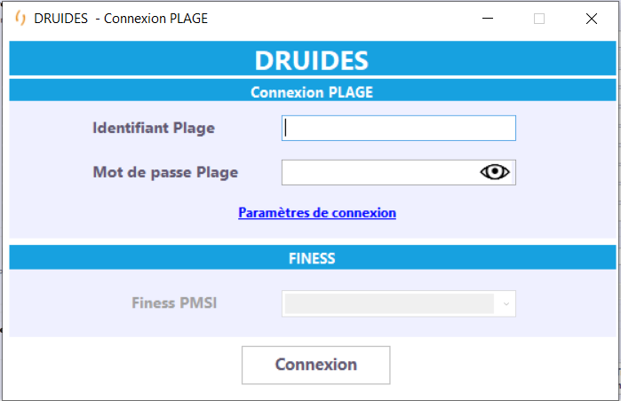
Druides : Ecran de connexion

Slide 122
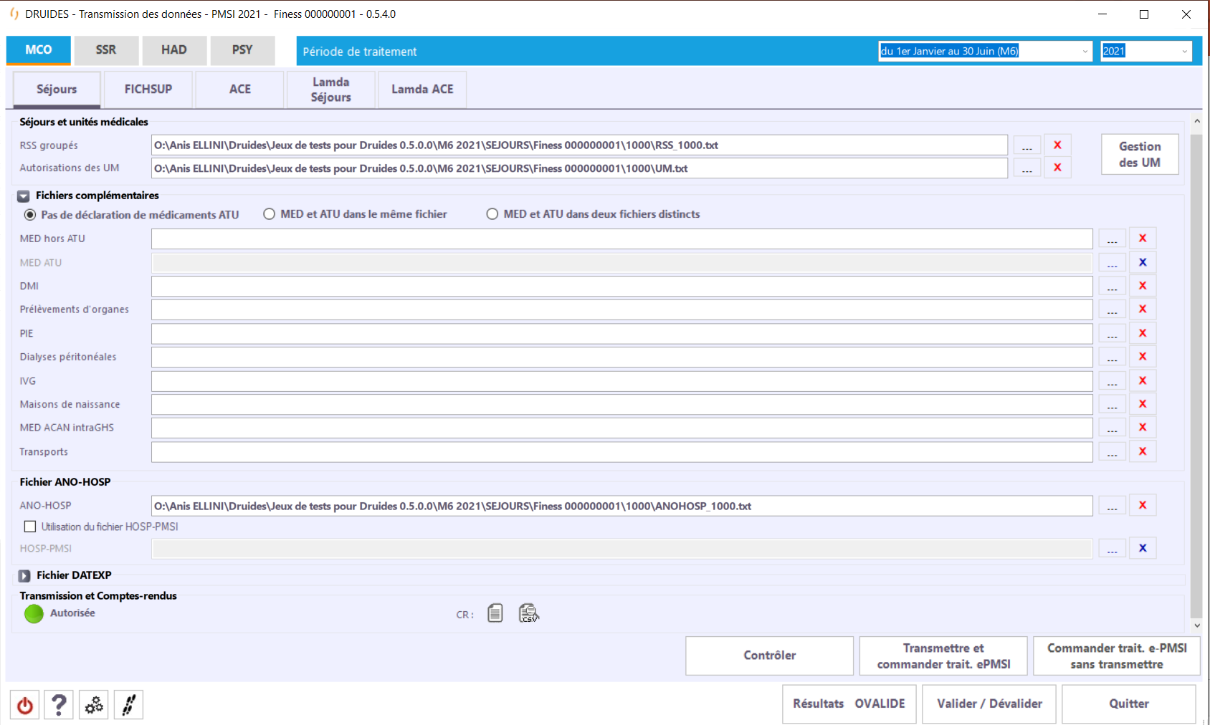
Druides : Séjours

Slide 123
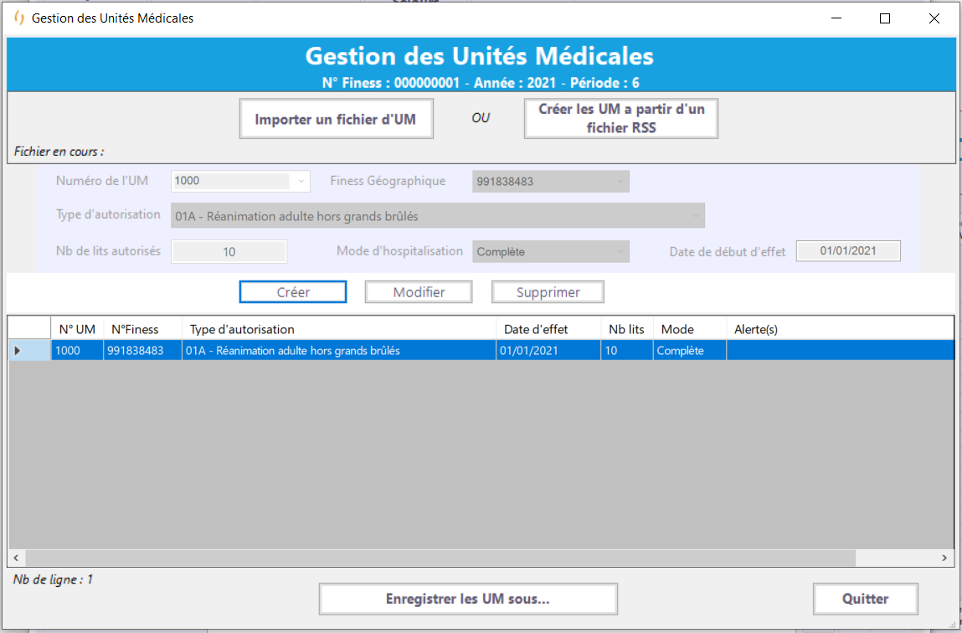
Druides : Module de gestion du fichier des UM

Slide 124
Communication
Prochain(s) Comité technique plénier MCO
  Publication compte rendu
Réunion annuelle avec les DIM puis avec les Editeurs de logiciels (nouveautés PMSI)
Site internet (Actualités) et e-PMSI
Intérêt d’organiser une session particulière de présentation en cours de discussion

